Slide 1

Mashup Awards 11 結果報告
資料3
2015年度 利活用・普及委員会 第2回 資料
2015.12.８
VLED事務局
作者自らが作成した図表等（出典やURLの記載のないもの）については、
CC-BY（表示2.1）で利用可能です。
出典やURLの記載がある図表等については、著作権法に基づいてご利用ください。

Slide 2
１. Mashup Awards CIVIC TECH部門の開催報告
(１) 開催概要
VLEDでは、昨年度に引続き、アプリコンテスト「Mashup Awards11」 の運営パートナーとして参加し、今年度は「CIVIC TECH部門」と「オープンデータ部門」を統合した「CIVIC TECH部門」に、 Code for Japan、総務省とともに運営パートナーを務めた。
VLEDは、「CIVIC TECH部門」のカテゴリ賞である「オープンデータ賞」と「オープンデータパートナー賞」を、応募作品の中からそれぞれ1作品選出した。
審査基準は、テクノロジーを通し市民の抱える課題を解決するアプリやサービスの中から、自治体等から提供されるオープンデータを有効に活用している作品とした。オープンデータパートナー賞については、オープンデータパートナーとなった自治体の提供データを使用していることが条件となっている。
カテゴリ賞の10作品の中から、 「CIVIC TECH部門賞」1作品が選出され、 Mashup Awards最優秀賞を決めるファイナルステージの参加権利を獲得する。
表 CIVIC TECH部門賞の概要
賞 |  | 概要
CIVIC TECH部門賞（1作品） →MAファイナルステージに進出 |  | 下記の10作品が、11/8（日）東京都豊島区で開催するCode for Japan Summitで5分間のプレゼンテーションを行い、CIVICTECH部門賞を決定。
カテゴリ賞 （4作品） | オープンデータ賞（1作品） | CIVIC TECH部門応募作品のうち、オープンデータを活用したものを対象に、VLED利活用・普及委員会委員により選定。
 | オープンデータパートナー賞 （1作品） | CIVIC TECH部門応募アプリのうち、オープンデータを活用したものを対象に、オープンデータパートナーが投票を行い、その結果をもとに選定。
 | CIVICTECH for Business賞 （1作品） | CIVIC TECHプロダクトのビジネス性を評価し選出。
 | CIVIC TECH for Citizen賞（1作品） | CIVIC TECHの市民に向けた取組を評価し選出。
オンライン選考（3作品） |  | オンライン審査はパートナーと共同でMashup Awards運営事務局が行う。
CIVIC TECH賞作品（3作品） |  | CIVIC TECHハッカソン（北陸、生駒、会津）でCIVIC TECH賞を受賞した作品。

Slide 3
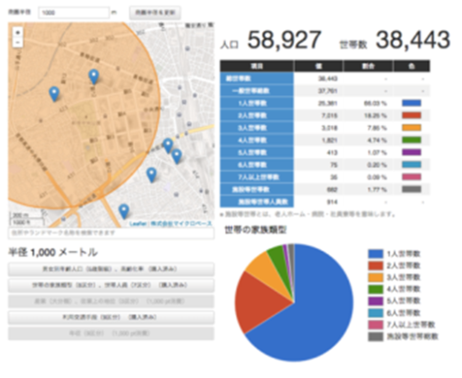
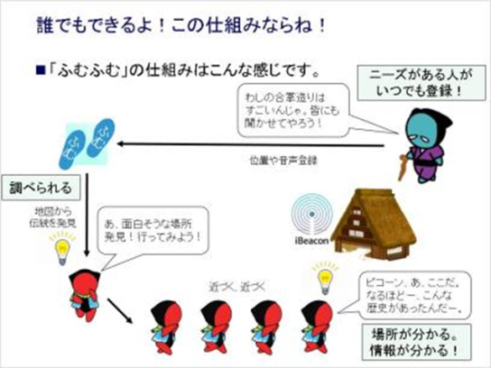
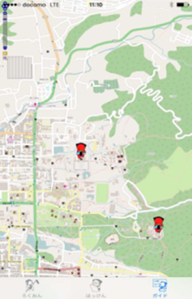
１. Mashup Awards CIVIC TECH部門賞の開催報告
(２) VLEDが選出した受賞作品の紹介
賞 | オープンデータ賞 | オープンデータパートナー賞
作品名 | Spaada（スパーダ）- 日本全国の地域を診る | ふむふむ by 市川電産
受賞者 | microbas | 市川電産
概要 | 「見たい場所」の「見たい情報」を即座にわかりやすく確認することができる、高精度エリアレポーティングサービス。 e-Statを活用した地理情報データ（人口統計等）を用いており、独自のアルゴリズムにより、ミクロなスケールの地理情報データを推定。容易に日本全国のエリアレポートを作成・分析することが可能。 | 街の伝統・歴史物をみんなで音声ガイド化するシステム。自分の街で残したい伝統を、ボタンひとつで簡単に音声登録することが可能。伝統・施設の登録は、緯度経度と紐づいたiBeaconと連携し、登録情報を連結。オープンデータを用いて、施設情報をマップ上に登録しており、登録された情報は、オープンデータとして提供することが可能。
掲載サイト | https://www.spaada.co/ | http://www.slideshare.net/Hiroyuki_Ichikawa/by-54072256
講評 | ・コンセプトがすばらしい。オープンデータを最大限に活かすサービス。 ・マイクロな地域情報を可視化するプラットフォームとして優れている。独自の分析ツールを充実し、普及されるよう期待したい。 ・データの作成方法等について興味をそそる作品。オープンデータを有効的に活用している。 ・データを地域ごとに細かく見ることができるのは実用的である。 | ・完成度がかなり高い。簡単に利用できることが想定できる。 ・音声データのオープンデータ化が斬新。地域の観光振興や伝統文化の保存に寄与すると考えられる ・どこの地域でも活用可能な点がよい、実用化して採用したい ・いかに情報を登録してもらうかが課題となりがちであるが、容易に登録できる音声に着目した解決策を評価

Slide 4
１. Mashup Awards CIVIC TECH部門賞の開催報告
(３) CIVIC TECH部門賞
Code for Japan Summitにて、CIVIC TECH部門賞を決定する決勝戦を実施し、作品を選出した。審査は、以下の4つの視点に基づき実施された。
  アイデア（独自性、新規性、優れた着眼点、発展可能性）
  完成度（実用性、ユーザビリティ、エンタテイメント性）
  デザイン（芸術性、優れた表現技法）
  CIVICTECH度（市民の課題を解決、CIVICTECHの概念を普及、地域でエンジニアの活躍するフィールドを創りだす）
表 他のCIVIC TECH部門賞候補作品の概要
カテゴリ | 作品名 | 概要
オンライン審査 | Code for 阿波踊り | 阿波おどりで連（おどりグループ）の位置がリアルタイムで分かるアプリ ビーコン機器を街に設置し、踊りグループの位置情報を入手し、送信する
オンライン審査 | 鎌倉今昔写真 | 昔と今の街の風景を同じ構図で比較できるアプリ 写真を誰でも投稿・共有することが可能で、世代間の交流を促す
生駒ハッカソン 代表作品 | おもカジ by ものぐさ６ | センサーやネットワーク情報を用いて、Pepparが鍵を行うタイミングを知らせる レシピ情報や天気予報、商品の購入案内等を実施する。
Citizen賞 | 千葉市お祭りデータセンター | 千葉市で、いつ、どこで、どんなお祭りが行われているのかを１クリックで簡単に探すことのできるサービス
Business賞 | 簡単にモバイルスタンプラリーをつくれる「RALLY」 | 観光情報等を基にスタンプラリーを無料で簡単に作れ、データ集計も行えるサービス ローカルアイドルを活用した商店街活性化イベントに利用された実績あり
北陸ハッカソン 代表作品 | 飯テロ金沢 | 金沢の食の魅力をツイートしまくる飯テロbot 写真はぐるなびの口コミAPIを利用
オンライン審査 | まったりセンサー | 公共施設の雰囲気について音量とWi-Fiの揺らぎを活用して見える化するアプリ
会津ハッカソン 代表作品 | One button | ボタンを押すと、コミュニティバスを呼ぶアプリケーション 反応がない場合は、近所の手助けタクシー等の代替手段につなぐことが可能

Slide 5

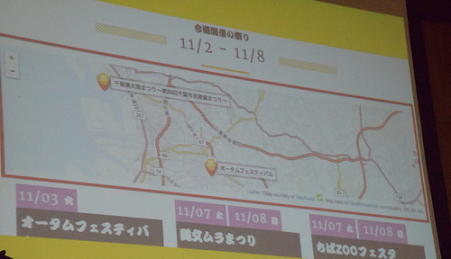
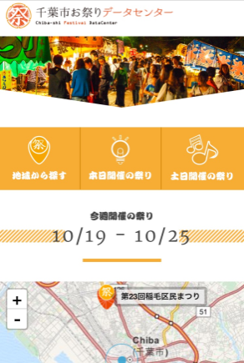
１. Mashup Awards CIVIC TECH部門賞の開催報告
(３) CIVIC TECH部門賞
プレゼン審査の結果、「千葉市お祭りデータセンター」がCIVIC TECH部門賞に選出された。
賞 | CIVIC TECH部門賞
作品名 | 千葉市お祭りデータセンター
受賞者 | Code for Chiba
概要 | 千葉市で、いつ、どこで、どんなお祭りが行われているのかを１クリックで簡単に探すことのできるサービス。自分の住んでいる地域のお祭りを把握することができる。 本サービスの企画段階から、千葉市の自治体職員と協働し、町内会のお祭り情報をオープンデータとして作成。他の自治体等への横展開を想定し、オープンソース化を検討。
掲載サイト | http://festival.code4chiba.org/
講評 | ・完成度が高いため、データが揃えばすぐに利用することが可能なサービス。 ・様々なステークホルダーを巻き込んでおり、CIVIC TECHらしさが最も感じられる作品。 ・オープンソース化を想定しているため、様々な自治体で利用されることが期待できる。

Slide 6
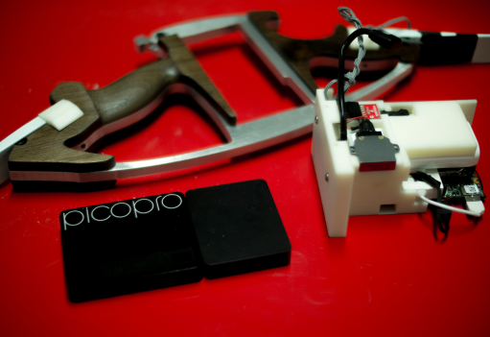
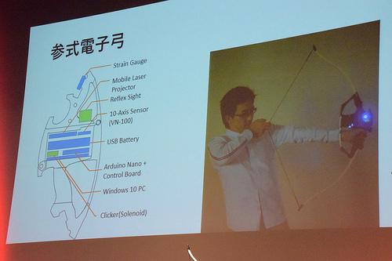
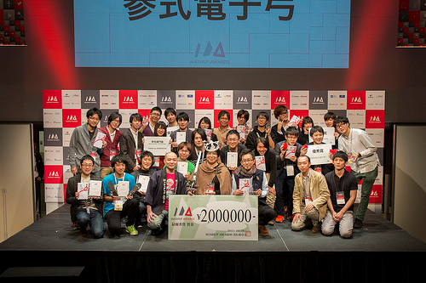
２. Mashup Awards Final Stage
(１) MA11 最優秀賞作品の紹介
各部門賞受賞作品が集まったFinal Stageの結果、下記の作品が、Mashup Awards 最優秀賞作品に選出された。
今年度のMashup Awardsは、モノと連携させたIoT関連作品が多い傾向があった。
賞 | 最優秀賞
作品名 | 参式電子弓
受賞者 | Masasuke Yasumoto
概要 | 本物のアーチェリーの弓に、コンピュータ・バッテリー・プロジェクタ・センサーが入っており、全方位対応の全方位ARシステム。１台で360度の周囲全てをAR空間とすることが可能。 弦を引いて矢を放つ動作をすると、仮想世界に対して矢が飛んでき、実際の弓を扱っているのと同じ感触でゲームをプレイすることができる。
掲載サイト | https://vimeo.com/110554842

